Slide 1

НЕОБЫЧНОЕ ПУТЕШЕСТВИЕ
Марьина Елена Анатольевна, учитель-дефектолог
МАОУ СОШ № 3 г. Кировграда

Slide 2
Увжмаеаые птуиешстевеиннки.
Наш пеозд в птуи – 04 миунт.
За это врмея Вам буудт преждлоены ранчзлиые улусги: ,приоянте обнещие дург с дургом, а катже ботара с адзаинями .
По всем возшкиним восопрам Вы моежте обратьтися к проинводку. Принтяой покдези!

Slide 3
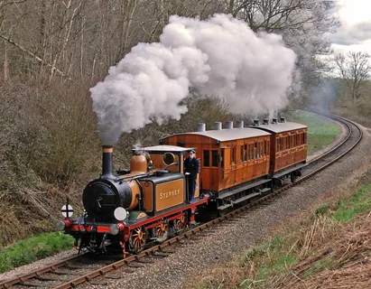
ПОЕХАЛИ!

Slide 4

Станция 1

Slide 5

Станция 2

Slide 6

Станция 3
Волшебные клетки

Slide 7
Задание:

Slide 9

Станция 4
«ПОДВИЖНАЯ»

Slide 10
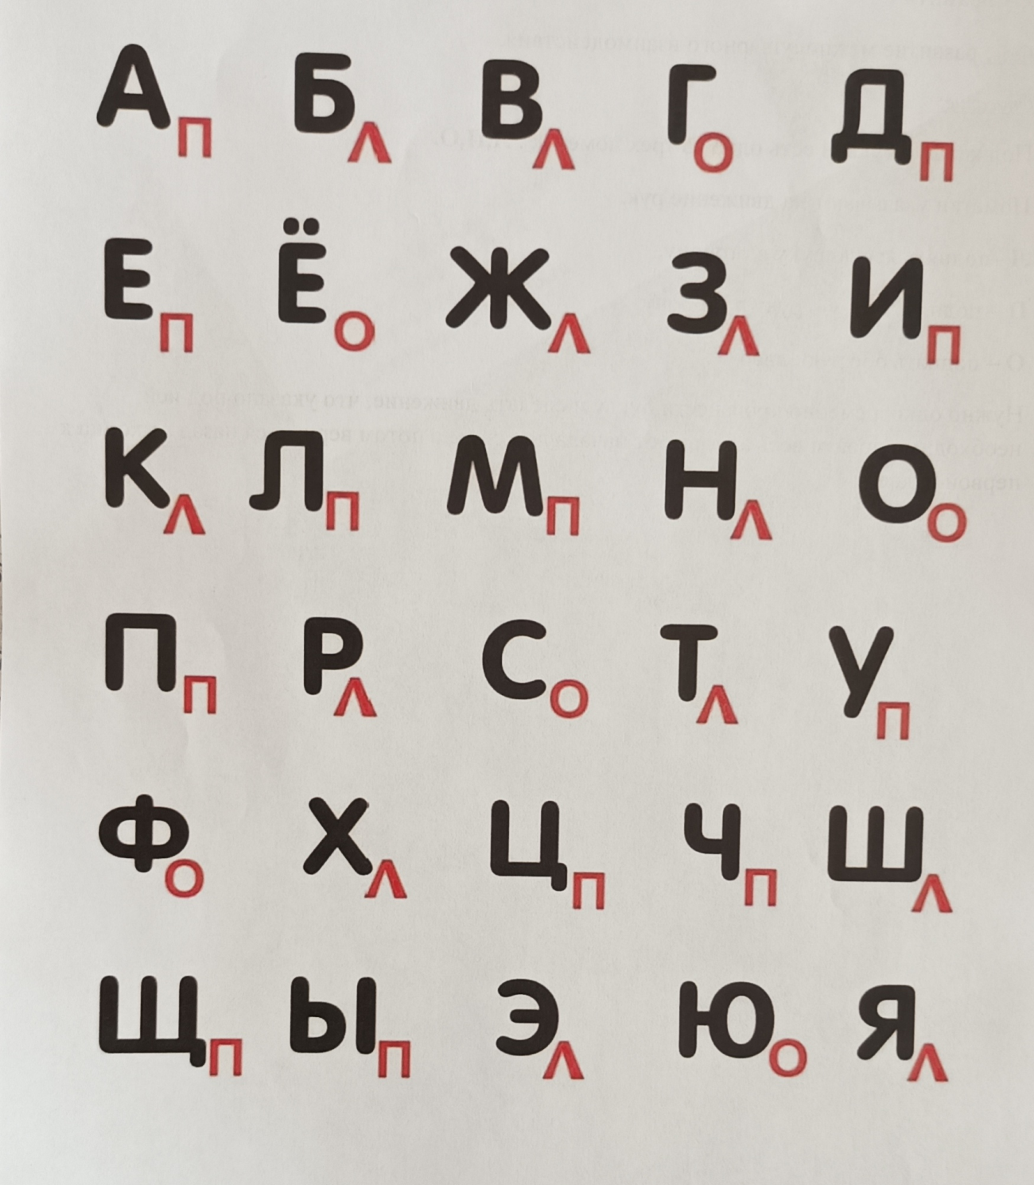

Slide 11

Станция 5

Slide 12
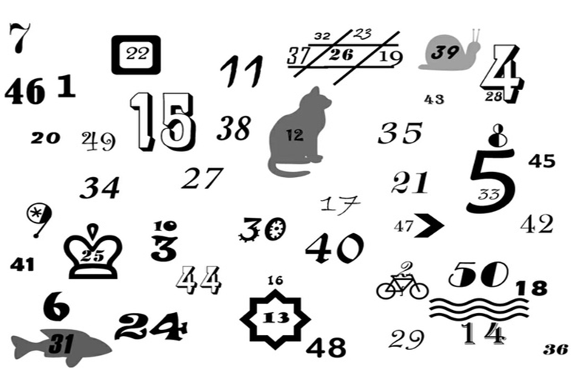

Slide 14


